Slide 1

OPENING · 拾光者小组
Notes:
开场片头（约 8 秒）：自动播放，全场安静看完再翻页。

Slide 2







制作者：拾光者小组
——星火自有燎原时

Slide 3
制作者：拾光者小组
——星火自有燎原时

Slide 4
CONTENTS
目录
微光成炬 · 星火自有燎原时
FOUR CHAPTERS · ONE STORY
一 场 关 于 坚 守 的 讲 述
01
微光 · 韩雅平
P06—10
PART 01 · A LIGHT FROM A VILLAGE HOME
02
成炬 · 陈新超
P11—16
PART 02 · THE ROAD POSTWOMAN
03
燎原 · 微光成炬
P17—18
EPILOGUE · TWO GLIMMERS, ONE TORCH
04
致谢
P19—22
CREDITS · ACKNOWLEDGEMENTS
拾光者小组 · 十五人
FROM SPARK TO FLAME
Notes:
大目录：四章，一句话带过即可，20 秒。

Slide 5
OUR TEAM · 团队分工
团队分工
文案采编组
叶晓禧 / 庄菡琳·主讲 / 林佳彤
微光成炬
故事采写 · 文案打磨 · 讲述稿
视觉设计组
王文钰 / 陈昕越 / 李钰熙
FIVE GROUPS · ONE DECK
版式设计 · 视觉统一 · 动效规范
素材与主讲组
辛夏瑶·主讲 / 郑静琪 / 林翰 / 庄于颍
素材收集 · 图片制作 · 现场讲述
数据与审校组
王锦志 / 杜恒锐
数据核对 · 事实核查 · 文字审校
合成与统筹组
黄淑淼/ 林泽凯 / 黄梓涵·统筹
页面合成 · 动效串联 · 全局协调 · 终稿把关
Notes:
团队分工：五个组，十五个人，8 秒带过。

Slide 6

PART 01 · 寒门筑梦
01
微光
韩雅平
HAN YAPING · 寒门苦读 · 圆梦清华
三间平房，二十八张奖状，是寒门最硬的底气
Notes:
PART 01 章节页：停 3 秒，让「微光」两个字立住。

Slide 7

韩雅平
——河南郏县曹庄村 · 2026 届 · 物理类 699 分 · 圆梦清华
三间平房，墙上贴满 28 张奖状。母亲患强直性脊柱炎，父亲务农、农闲时去工地打零工。
6 岁那年，浙江嘉善的顾虹阿姨在镜头里看到她"想上学"的眼泪，成了她第一个"一对一"资助对象——这份善意，一给就是 12 年。
她被清华「卓越医师科学家」八年制录取——学医，是为了治好妈妈的病；住校 6 年，只选最便宜的饭菜，从不买零食。
"家庭物质上的贫困，并不是我学习的阻力，而是我学习最大的动力。只有学好知识，才能改变自己和家庭的命运。"

Slide 8

PART 01 · 寒门筑梦
699
物理类 · 圆梦清华
语文 132 · 数学 144 · 外语 146
出分当天，清华招生组的电话打进了那间平房
A LIGHT FROM A VILLAGE HOME

Slide 9

顾妈妈
—— 浙江嘉善 · “爱心妈妈” 顾虹 · 十二年之约
2014 年，6 岁的韩雅平在镜头里说“想上学”。嘉善的顾虹看到后开始一对一资助——这一资助，就是十二年。
十二年间，两人只靠书信往来。她没去过河南，却记得雅平每一年的成绩；雅平没见过她，却叫了十二年“顾妈妈”。
699 分出来那天，顾妈妈在电话那头哭了。后来她把雅平的故事讲给身边的人听，又有50 位爱心人士加入了助学。
“我叫了她十二年“顾妈妈”。她让我知道，我不是一个人在往前走。”
Notes:
顾妈妈：全场情绪的第一个高点，慢讲，约 55 秒。

Slide 10

《小莉帮忙》采访片段
韩雅平 · 她说的那句话
视频来源：河南广播电视台《小莉帮忙》
Notes:
采访视频：播放前先给一句引导，播 1 分钟左右。

Slide 11

PART 02 · 高山邮路
02
成炬
陈新超
CHEN XINCHAO · 抗癌 · 坚守 · 送暖
一辆没空调的旧货车，开出了两万人的暖心邮路

Slide 12

陈新超
——湖北阳新县水源村 · 乡邮员 · 中共党员
2012
2020
2022
2023
......
确诊肝癌早期
开通快递点
加入党支部
入选荆楚楷模
为省费用自学注射
率先"快递进村"
阳新首个·唯一女党员
获评"示范点"
每天清晨 5 点起床，6:20 开上那辆没空调的二手货车出发，往返 120 公里、近 400 件包裹——50 公斤的化肥，她咬牙扛上肩，她身高不足 1 米 6。
曾患肝癌，为省治疗费自学注射、独自赴武汉复诊；2023 年入选「荆楚楷模」，快递点获评"黄石市快递进村助力乡村振兴示范点"。
1700+ 天 120 公里/天 400 件包裹 10 个村
"我是党员，应该做榜样。只要身体允许，我就会一直做下去。"

Slide 13
OUR SERVICE · 服务站
一个人的
暖心服务站
01 · 便民车
02 · 代买菜
教老人用手机缴费、帮忙操作网购退货、替留守家庭寄送物品，捎东西、指路、载人都是常事。
村里的老人去趟县城不容易，她每天拖货回来，顺路把菜捎上——"菜比昨天的新鲜，价格还便宜"。
一辆旧货车，开成了流动的便民点；
快递点，就是乡亲们的服务站。
03 · 打退堂鼓
04 · 示范点
太苦了，她也把快递点转让过——接手的人只撑了三天就喊"太辛苦了"退了回来。她笑笑，接着干。
2021 年网湖抗洪，她与男同志并肩扛沙袋、守大堤；快递点获评"黄石市快递进村助力乡村振兴示范点"。
MOE THAN DELIVERY
乡亲们叫她"铁娘子"，也说她是山里最暖的依靠。

Slide 14

PART 02 · 高山邮路
1700+
多个日夜 · 暖心邮路
一辆没空调的二手厢式货车 · 10 个村 · 2.3 万群众
第一次开车，40 公里开了 2 个多小时，到家哭了一场
2021 网湖抗洪，她扛沙袋、守大堤
A ROAD THROUGH THE MOUNTAINS

Slide 15
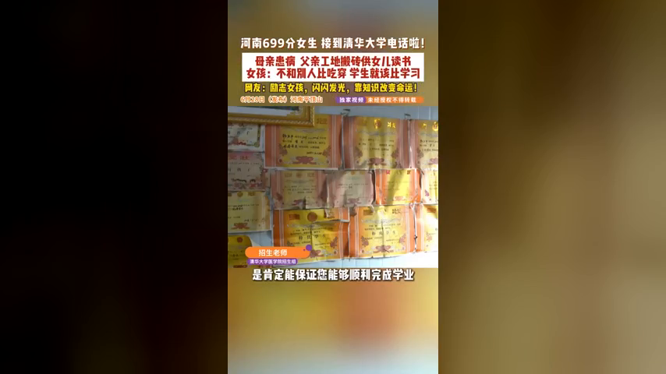
湖北广电《新时代的我们》· 荆楚楷模
陈新超 · 邮路上的十二年
视频来源：湖北广播电视台《新时代的我们》
Notes:
陈新超视频：同上，播 1 分钟左右。

Slide 16
TWO VOICES
两句话
“
“
不吃学习的苦，就要吃生活的苦。
我是党员，应该做榜样。只要身体允许，我就会一直做下去。
韩雅平 · 河南郏县 · 699 分圆梦清华
陈新超 · 湖北阳新 · 乡邮员 · 荆楚楷模
两束微光，同一种选择。
Notes:
两句话：过渡页，20 秒，准备收束。

Slide 17
03
EPILOGUE
燎原 · 微光成炬
两张答卷 · 同一种选择 · 约 40 秒
01 微光
02 成炬
03 燎原
04 致谢
韩雅平 · 一张书桌，也能撑起一座山
陈新超 · 把邮路走成归途
两束微光 · 同一种选择
“知识改变命运；而善意，让命运有了另一条路。”
拾光者小组 · 十五人
FROM SPARK TO FLAME
Notes:
燎原小目录：40 秒。

Slide 18
EPILOGUE · 尾声
韩雅平 · 寒门圆梦
陈新超 · 乡邮坚守
28 张奖状 · 12 年资助 · 699分
1700 个日夜 · 10 个村 · 2.3 万群众
一张书桌，也能撑起一座山。
把邮路走成归途，把温暖送进每一户人家。
Notes:
尾声：两张答卷并置，50 秒收。

Slide 19
04
CREDITS
致谢 · 谢谢聆听
五组同行 · 十五个人 · 约 20 秒
01 微光
02 成炬
03 燎原
04 致谢
特别鸣谢 · 五个小组，十五个人
谢谢聆听 · 星火自有燎原时
十五人同行，共燃一盏灯。
拾光者小组 · 十五人
FROM SPARK TO FLAME
Notes:
致谢小目录：20 秒。

Slide 20
FROM SPARK TO FLAME
十五人同行，
共燃一盏灯
——星火自有燎原时
特别鸣谢： 文案采编组 ／ 视觉设计组
素材与主讲组 ／ 数据与审校组 ／ 合成与统筹组

Slide 21
FROM SPARK TO FLAME
十五人同行，
共燃一盏灯
——星火自有燎原时
特别鸣谢： 文案采编组 ／ 视觉设计组
素材与主讲组 ／ 数据与审校组 ／ 合成与统筹组

Slide 22

FROM SPARK TO FLAME
——星火自有燎原时
谢谢聆听
十五人同行，共燃一盏灯
特别鸣谢： 文案采编组 ／ 视觉设计组
素材与主讲组 ／ 数据与审校组 ／ 合成与统筹组

